Slide 1

PHÒNG GIÁO DỤC VÀ ĐÀO TẠO QUẬN LONG BIÊN
TRƯỜNG TIỂU HỌC SÀI ĐÔNG
CHÀO MỪNG CÁC EM
ĐẾN VỚI TIẾT TIẾNG VIỆT
LỚP: 2A2
Giáo viên: Nguyễn Lê Hà

Slide 2



Slide 3
Khởi động

Slide 4



TIẾT 6
ĐỌC MỞ RỘNG

Slide 5

YÊU CẦU CẦN ĐẠT
1. Giới thiệu được một quyển sách nói về Bác Hồ
2. Biết kể lại câu chuyện và nói được cảm xúc của em sau khi đọc câu chuyện.

Slide 6
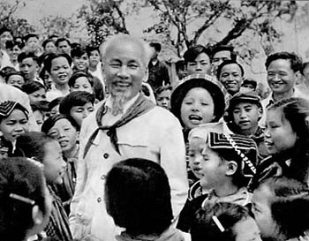
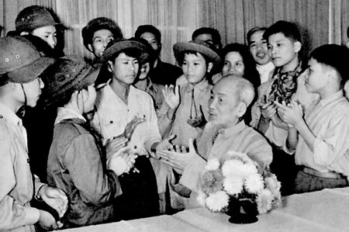
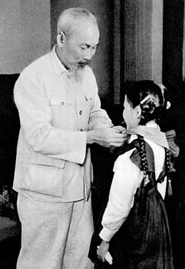
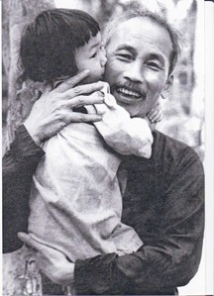
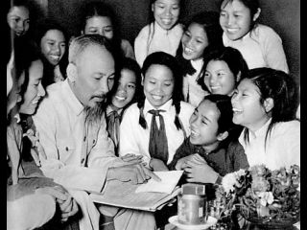
1. Giới thiệu một quyển sách kể về Bác Hồ mà mình đã tìm đọc.

Slide 7

Chúng mình cùng đọc sách kể về Bác Hồ theo nhóm

Slide 8

2. Kể lại câu chuyện đã đọc. Nói cảm xúc của em sau khi đọc câu chuyện

Slide 9


Con hãy kể lại câu chuyện đã đọc về Bác Hồ cho người thân nghe.
DẶN DÒ

